Slide 1
第一章复习
徐世爱

Slide 2
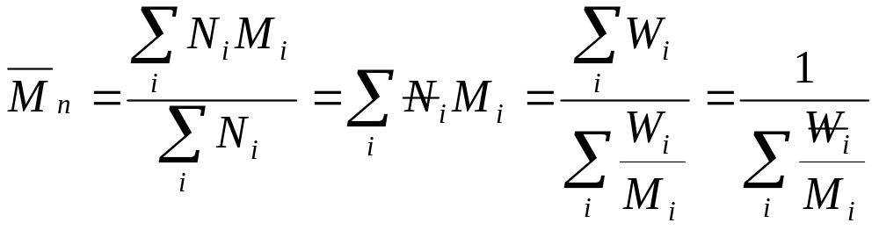
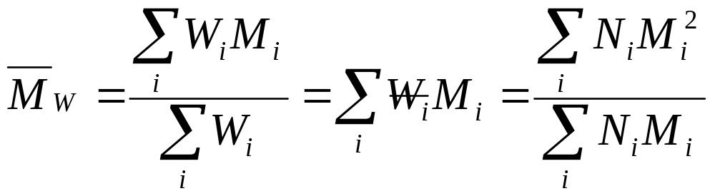
一、基本公式
7-1
P231
7-2
徐世爱

Slide 3
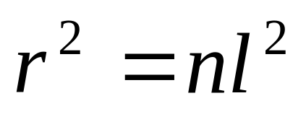
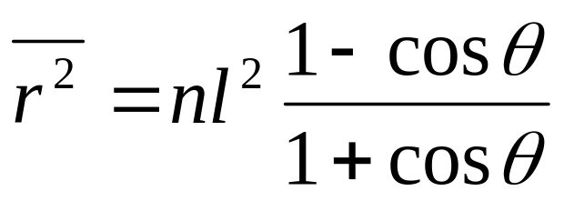
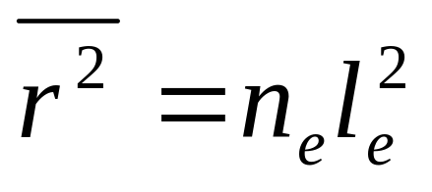
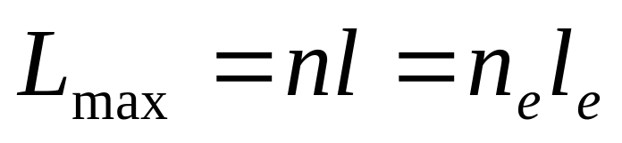
7-64
P235
7-65
7-71
P237
7-72
徐世爱

Slide 4
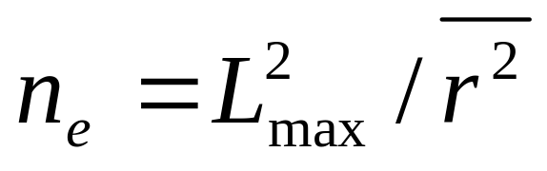
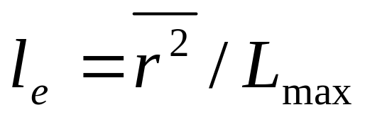
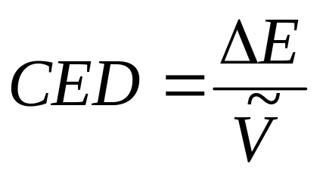
7-73
P237
7-74
8-2
P240
徐世爱

Slide 5
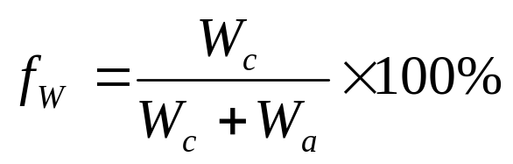
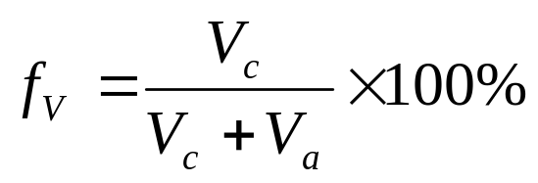
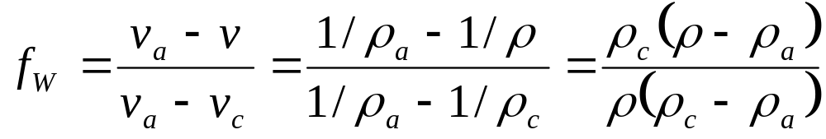
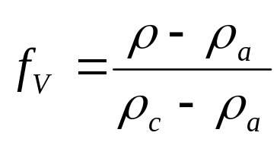
9-1
P276
9-2
9-3
P277
9-4
徐世爱

Slide 6
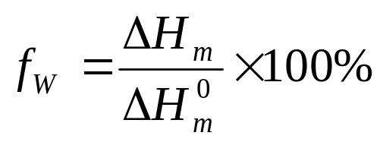
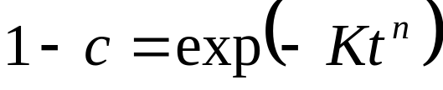
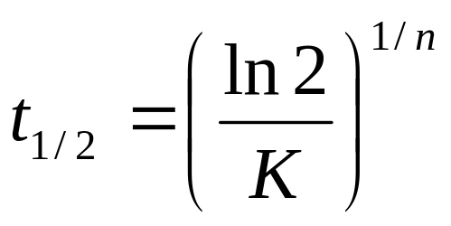
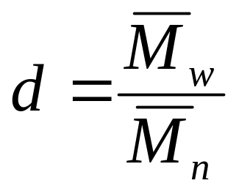
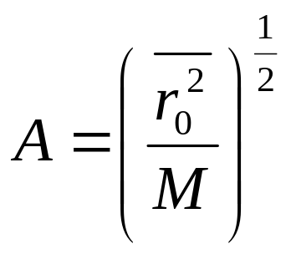
9-5
P278
9-6
P281
P282
P213
P237
徐世爱

Slide 7
二、基本概念
  碳链高分子；杂链高分子；元素高分子；无机高分子；支化；交联；构型； 全同立构；间同立构；无规立构；等规度；顺式异构体；反式异构体；旋光异构体；几何异构体；多分散性；数均分子量；
徐世爱

Slide 8
  重均分子量；粘均分子量；多分散性系数；内旋转；构象；柔顺性；末端距；均方末端距；自由结合链； 自由旋转链； 等效自由结合链；高斯链； 均方旋转（回转）半径； 无扰尺寸；静电力；诱导力；色散力；内聚能；内聚能密度；单晶；球晶；异相成核；均相成核；Avrami方程；Avrami指数；结晶度；熔限；半结晶时间；取向；液晶；
徐世爱

Slide 9
三、基本影响因素
1．影响高分子链柔顺性的因素
  （1）主链结构；（2）取代基的影响；（3）分子量；
  (4) 交联
2．聚合物的链结构对结晶能力的影响
  （1）对称性；（2）规整性；（3）链的柔顺性；（4）共聚结构；（5）支化、交联、分子间力
徐世爱

Slide 10
3．影响结晶速度的因素
  （1）温度； （2）分子结构（与对结晶能力的影响完全一致）； （3）分子量； （4）杂质； （5）外力
4．结晶度对聚合物性能的影响
  （1）力学性能：拉伸强度、模量和冲击强度； （2）密度； （3）光学性能；
  （4）热性能； （5）耐溶剂性能
徐世爱

Slide 11
5．影响聚合物熔点的因素
  （1）结晶温度；（2）拉伸；（3）晶片厚度； （4）杂质；（5）共聚结构；（6）分子链结构；（7）分子量
徐世爱

Slide 12
四、基本测试方法及原理
1．结晶速度（成核速度、晶体生长速度、结晶的总速度）
  （1）膨胀计法； （2）解偏振光强度法； （3）示差扫描量热法（DSC）；（4）偏光显微镜法； （5）小角激光光散射
徐世爱

Slide 13
2．结晶度
  （1）密度法；（2） DSC；（3） X-射线衍射法；
3．聚合物熔点的测定
徐世爱

